Slide 1
Лабораторная работа №2. Изучение функционирования, назначения выводов и структурной организации мультиплексоров и цифровых компараторов.

Slide 2
Цель лабораторной работы
Ознакомление с назначением, основными функциями и структурной организацией мультиплексоров и цифровых компараторов, получение практических навыков по составлению, написанию и отладке моделей данных устройств

Slide 3
Теоретические сведения
Мультиплексоры – это устройства, предназначенные для направления одного из m входных сигналов в выходной сигнал. Следовательно, мультиплексоры содержат m канальных входов, один выход и (log2m)-разрядный адресный вход.
Цифровые компараторы (устройства сравнения) определяют отношения между двумя числами, представленными в двоичной форме. Для полного определения отношений между двумя числами достаточно выработки двух признаков - одного из группы ("равно" - "не равно"), второго из группы ("больше" - "меньше"). Остальные получаются путем логических комбинаций этих двух признаков.

Slide 4
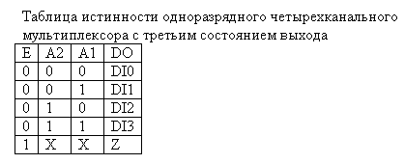
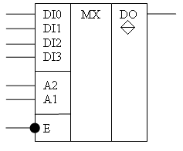
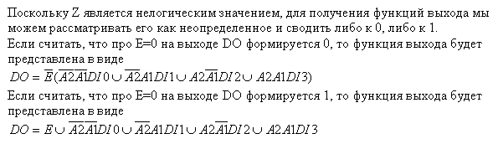
Пример проектирования мультиплексора

Slide 5
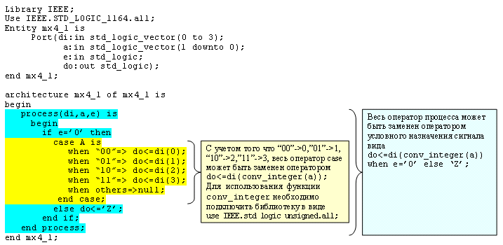
Поведенческая модель мультиплексора

Slide 6
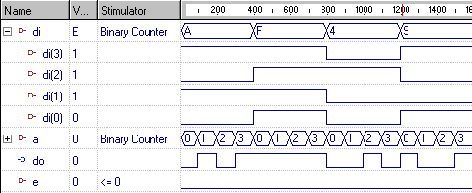
Тестирование поведенческой модели мультиплексора
На вход адресного селектора (А) устанавливается генератор Counter c произвольным периодом T_{a}(например, 100 ns).
На входы данных (DI) устанавливается генератор Counter с периодом, который вычисляется как T_{di}=T_{a}*2^{|a|}, где |a| - разрядность адресного селектора. В данном случае T_{di}=400ns. Начальное значение счетчика выбирается в старшей половине множества значений, шаг приращения – простое число (в данном случае – 5).
На вход разрешения Е устанавливается константное значение (Value) 0.
На выходе в таком случае будет наблюдаться последовательная передача данных, находящихся на информационных входах di.

Slide 7
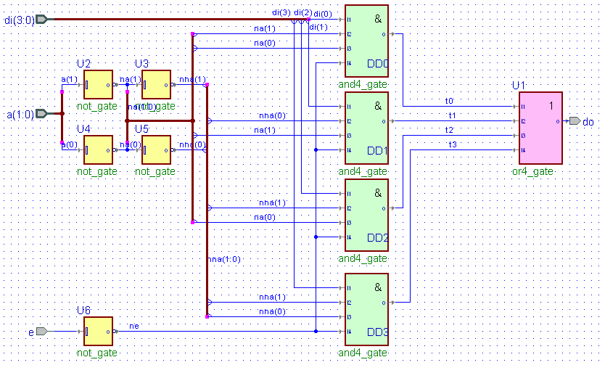
Структура мультиплексора

Slide 8
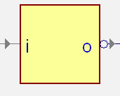
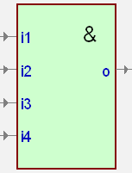
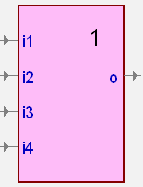
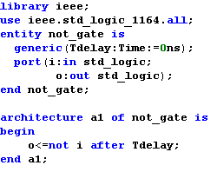
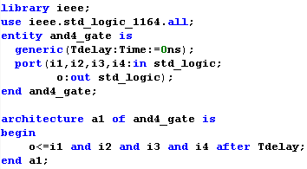
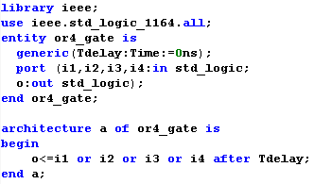
Описание отдельных структурных элементов
Инвертор (not_gate) 4-И(and4_gate) 4-ИЛИ(or4_gate)

Slide 9
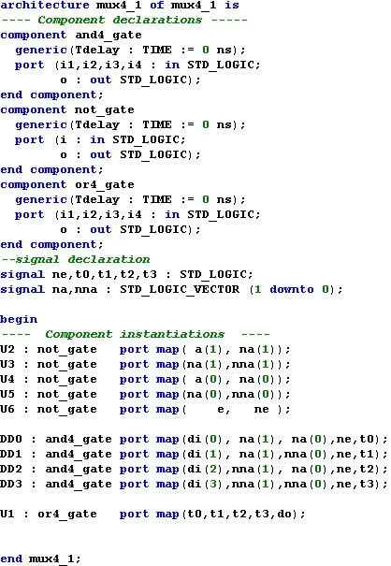
Структурная модель мультиплексора

Slide 10
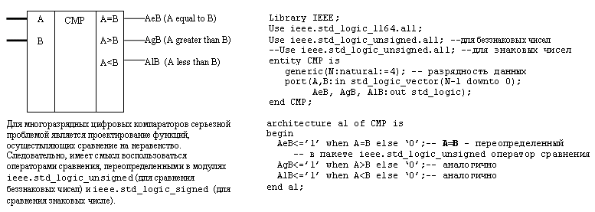
Поведенческая модель цифрового компаратора без входов каскадирования

Slide 11
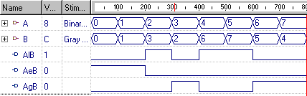
Тестирование цифрового компаратора без входов каскадирования
На входы А и В устанавливаются различные генераторы счетных последовательностей с одинаковым периодом.
В данном примере на вход А устанавливается двоичный счетчик (Binary counter), а на вход В – счетчик в коде Грея (Gray counter).
На выходах наблюдается изменения, причем в любой момент только один выход является активным.

Slide 12
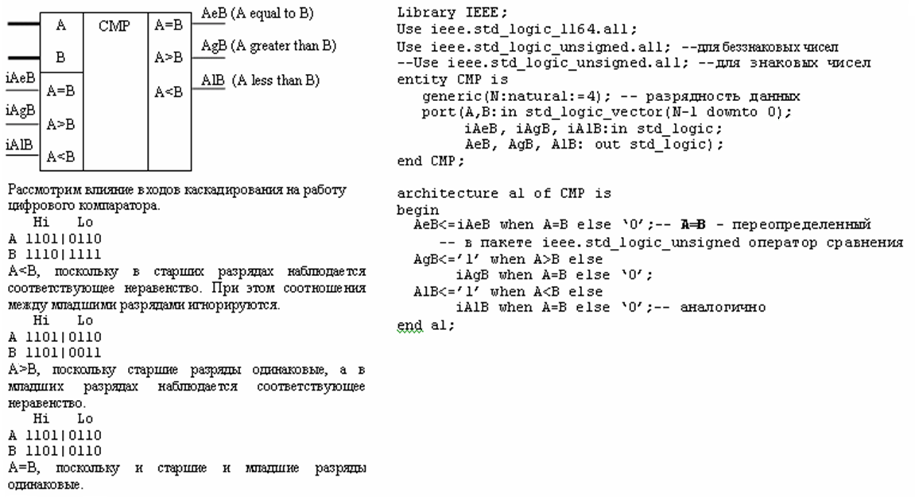
Поведенческая модель цифрового компаратора с входами каскадирования

Slide 13
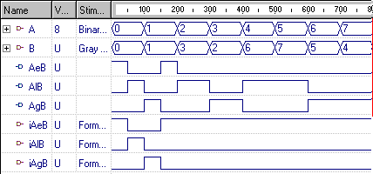
Тестирование цифрового компаратора с входами каскадирования
На входы А и В устанавливаются различные генераторы счетных последовательностей с одинаковым периодом.
В данном примере на вход А устанавливается двоичный счетчик (Binary counter), а на вход В – счетчик в коде Грея (Gray counter).
На входы каскадирования устанавливаются значения, которые позволяют проверить их влияние на формирование результата.

Slide 14
Варианты заданий

Slide 15
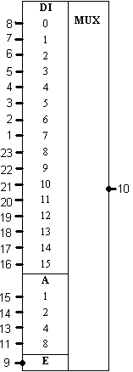
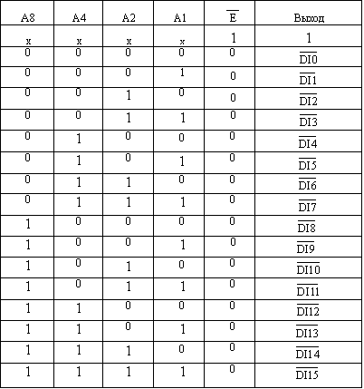
Вариант №1
Осуществить проектирование поведенческой модели шестнадцатиканального инвертирующего мультиплексора с адресным селектором и инверсным разрешающим входом КП1
Осуществить проектирование структурной модели мультиплексора КП1
Осуществить проектирование поведенческой модели компаратора 8-разрядных беззнаковых чисел

Slide 16
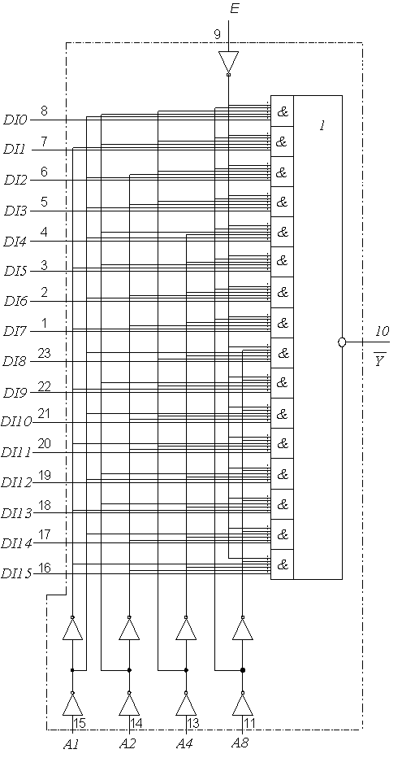
Структура мультиплексора КП1

Slide 17
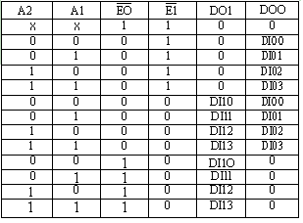
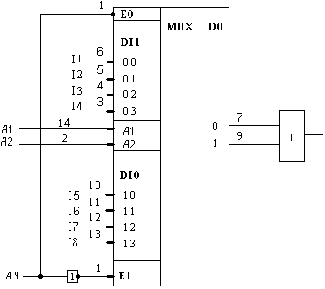
Вариант №2
Осуществить проектирование поведенческой модели четырехканального двухразрядного стробируемого мультиплексора КП2. В ИС предусмотрено раздельное стробирование по каждому из разрядов, что позволяет путем объединения выходов по ИЛИ синтезировать восьмиканальный одноразрядный мультиплексор
Осуществить проектирование структурной модели мультиплексора КП2
Осуществить проектирование поведенческой модели компаратора 4-разрядных знаковых чисел

Slide 18
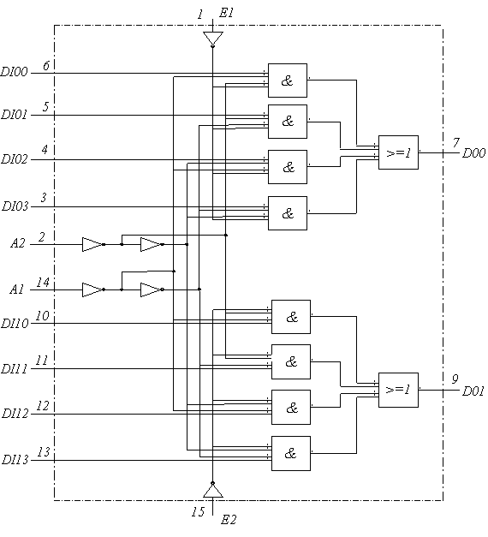
Структура мультиплексора КП2

Slide 19
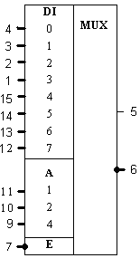
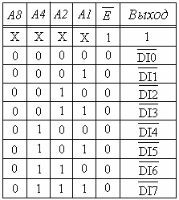
Вариант №3
Осуществить проектирование поведенческой модели восьмиразрядного мультиплексора КП7 с адресным селектором и инверсным входом разрешения.
Осуществить проектирование структурной модели мультиплексора КП7.
Осуществить проектирование поведенческой модели компаратора 6-разрядных знаковых чисел

Slide 20
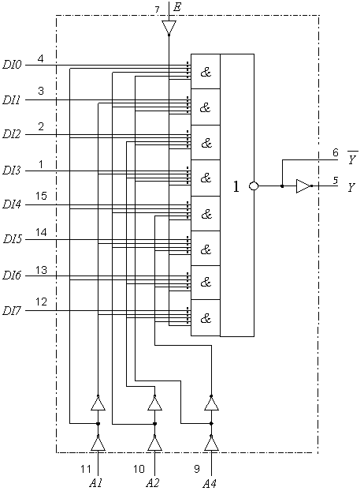
Структура мультиплексора КП7

Slide 21
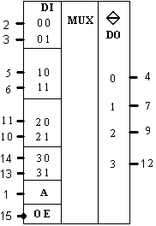
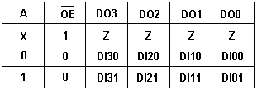
Вариант №4
Осуществить проектирование поведенческой модели двухканального четырехразрядного мультиплексора КП11 с и инверсным входом разрешения и третьим состоянием выхода.
Осуществить проектирование структурной модели мультиплексора КП11.
Осуществить проектирование поведенческой модели компаратора 4-разрядных беззнаковых чисел

Slide 22
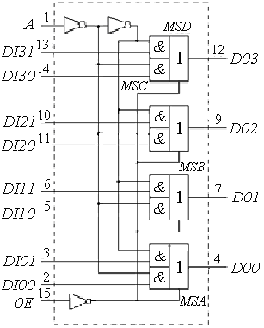
Структура мультиплексора КП11

Slide 23
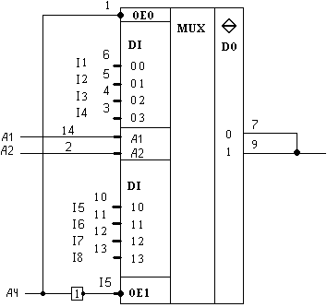
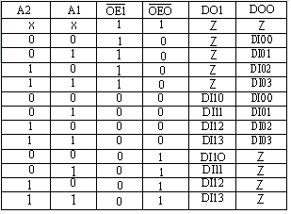
Вариант №5
Осуществить проектирование поведенческой модели четырехканального двухразрядного мультиплексора КП12 с инверсным входом разрешения.
Осуществить проектирование структурной модели мультиплексора КП12.
Осуществить проектирование поведенческой модели компаратора 6-разрядных беззнаковых чисел

Slide 24
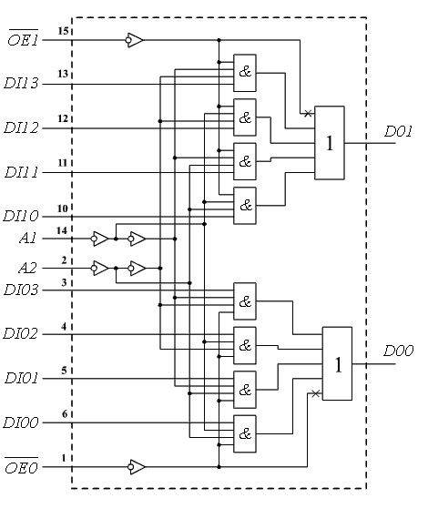
Структура мультиплексора КП12

Slide 25
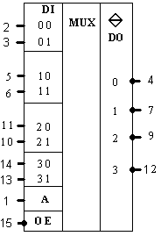
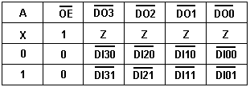
Вариант №6
Осуществить проектирование поведенческой модели двухканального четырехразрядного инвертирующего мультиплексора КП14 с инверсным входом разрешения и третьим состоянием выхода.
Осуществить проектирование структурной модели мультиплексора КП14.
Осуществить проектирование поведенческой модели компаратора 4-разрядных беззнаковых чисел с входами каскадирования

Slide 26
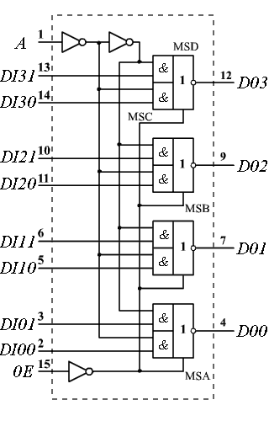
Структура мультиплексора КП14

Slide 27
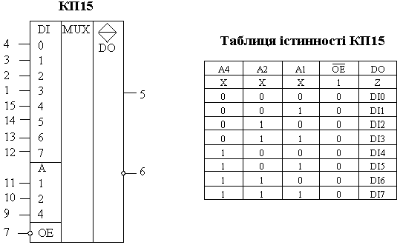
Вариант №7
Осуществить проектирование поведенческой модели восьмиканального мультиплексора КП15 с адресным селектором и инверсным входом разрешения.
Осуществить проектирование структурной модели мультиплексора КП15.
Осуществить проектирование поведенческой модели компаратора 4-разрядных знаковых чисел с входами каскадирования

Slide 28
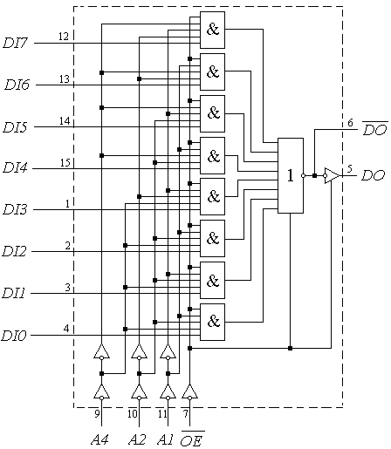
Структура мультиплексора КП15

Slide 29
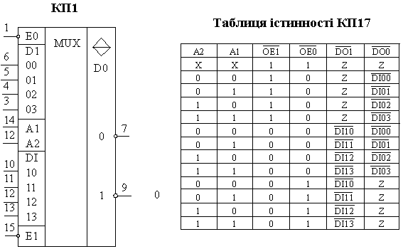
Вариант №8
Осуществить проектирование поведенческой модели четырехканального двухразрядного инвертирующего мультиплексора КП17 с и инверсным входом разрешения и третьим состоянием выхода.
Осуществить проектирование структурной модели мультиплексора КП17.
Осуществить проектирование поведенческой модели компаратора 8-разрядных беззнаковых чисел с входами каскадирования

Slide 30
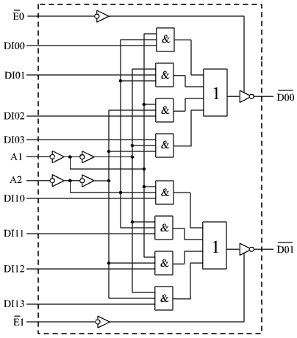
Структура мультиплексора КП17

Slide 31
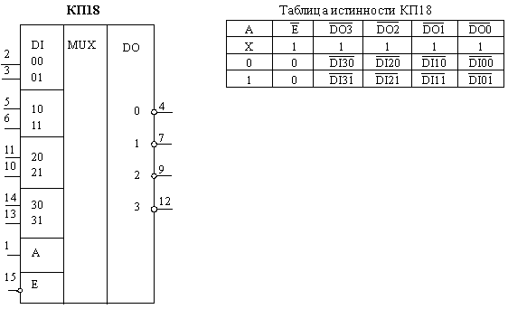
Вариант №9
Осуществить проектирование поведенческой модели двухканального четырехразрядного инвертирующего мультиплексора КП18.
Осуществить проектирование структурной модели мультиплексора КП18.
Осуществить проектирование поведенческой модели компаратора 8-разрядных знаковых чисел с входами каскадирования

Slide 32
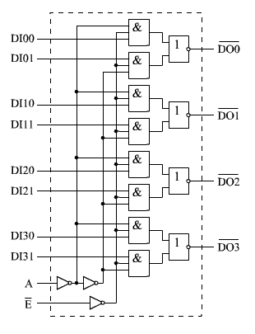
Структура мультиплексора КП18

Slide 33
Содержание отчета
Цель работы
Основные теоретические сведения
Условное графическое обозначение (УГО), таблица истинности, функции выходов проектируемого мультиплексора согласно варианта задания
Текст поведенческой модели на языке VHDL c соответствующими временными диаграммами моделирования
Структура проектируемого мультиплексора
Текст структурной модели мультиплексора с временными диаграммами моделирования
Текст поведенческой модели цифрового компаратора согласно варианта задания с временными диаграммами
Результаты синтеза приведенных описаний в среде Synplicity Synplify в виде схемы регистровых передач (RTL View)
Выводы

Slide 34
Контрольные вопросы и задания
Функции, назначение и структурная организация мультиплексоров
Каскадное включение мультиплексоров
Проектирование комбинационных функций на мультиплексорах
Структурная организация и назначение цифровых компараторов
Использование сумматоров для реализации цифровых компараторов

